Slide 1
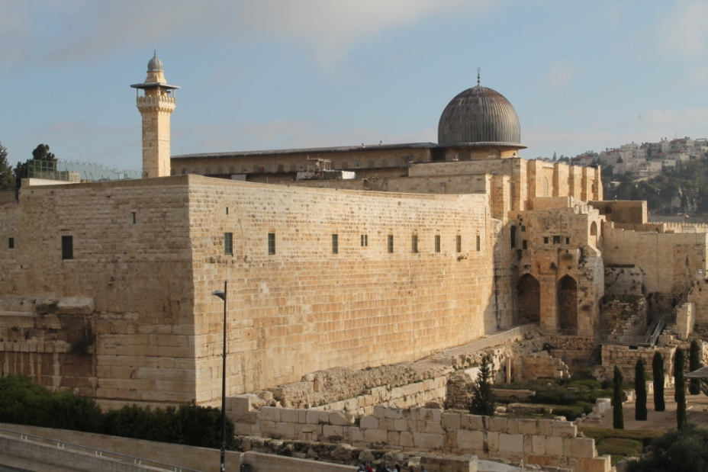
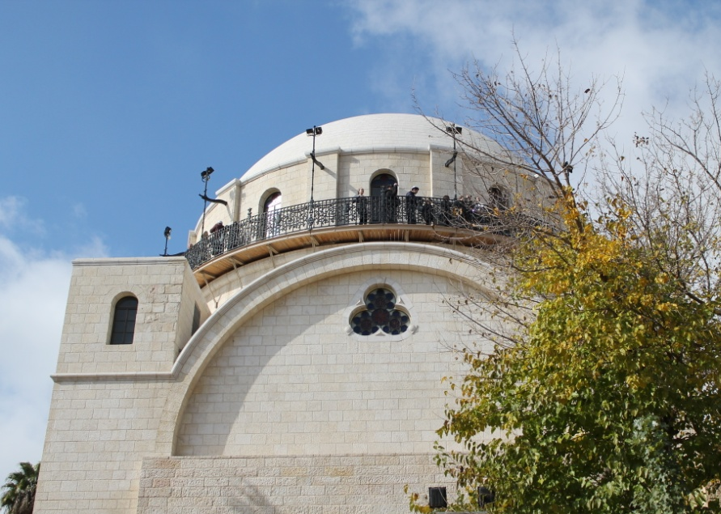
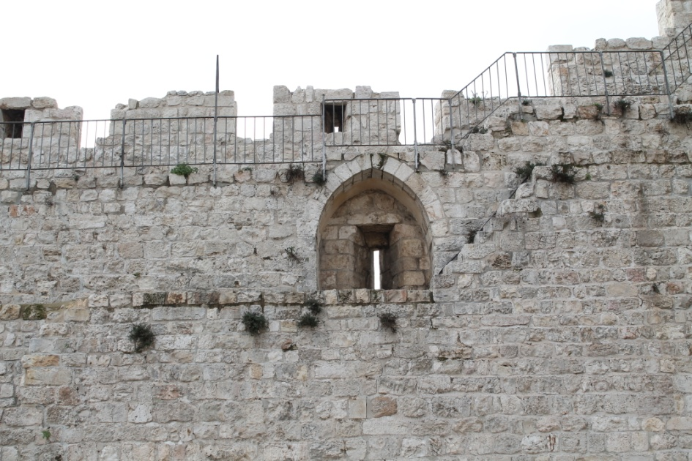
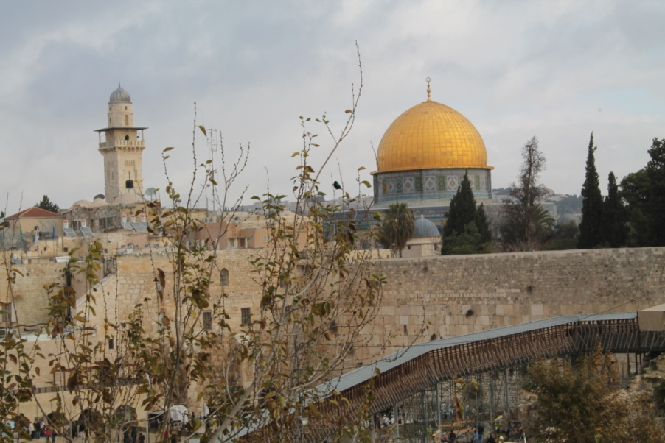
מבנים בעיר העתיקה בירושלים

Slide 2
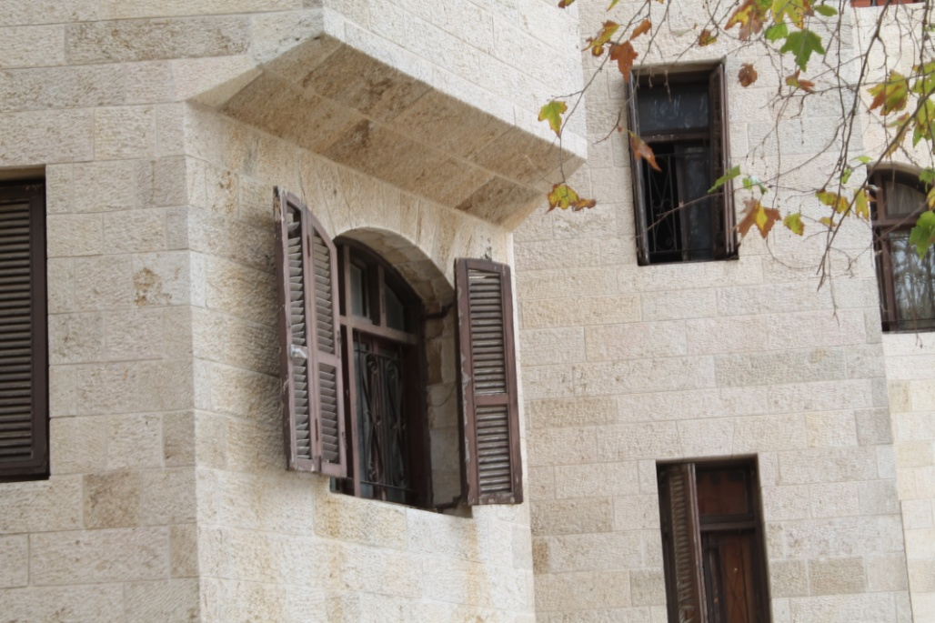
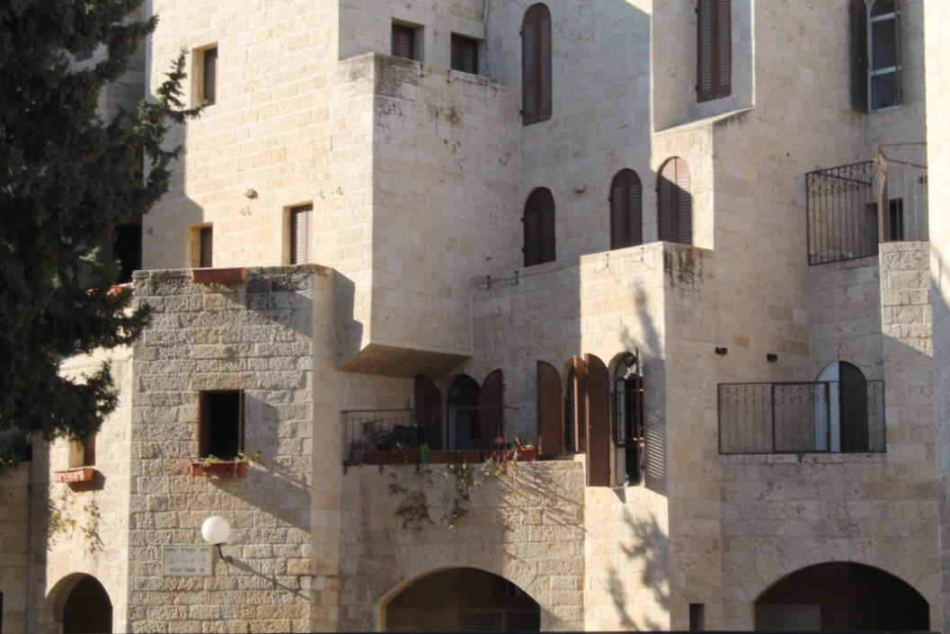
מה משותף לכל המבנים שראינו?

Slide 3
גגות עגולים
פתחים בצורת קשתות
חומות
מגדלים
אבן ירושלמית

